Slide 1
Rørt,ramma eller rysta….
Prisen for å arbeide med alvorleg sjuke og døyande
Fagleg vekst eller utbrenning….?
Kreftsjukepleiar Kristin Vassbotn Guldhav/Palliativt team, FSS

Slide 2
Agenda
Korleis kan vi som hjelparar bli påverka av jobben vår ?
Korleis kan vi førebygge og forhindre at vi blir rysta ?
Teori
Forsking
Eigne erfaringar

Slide 3


Litteratur
Notes:
Figley (2002) har definert compassion fatigue

Slide 4
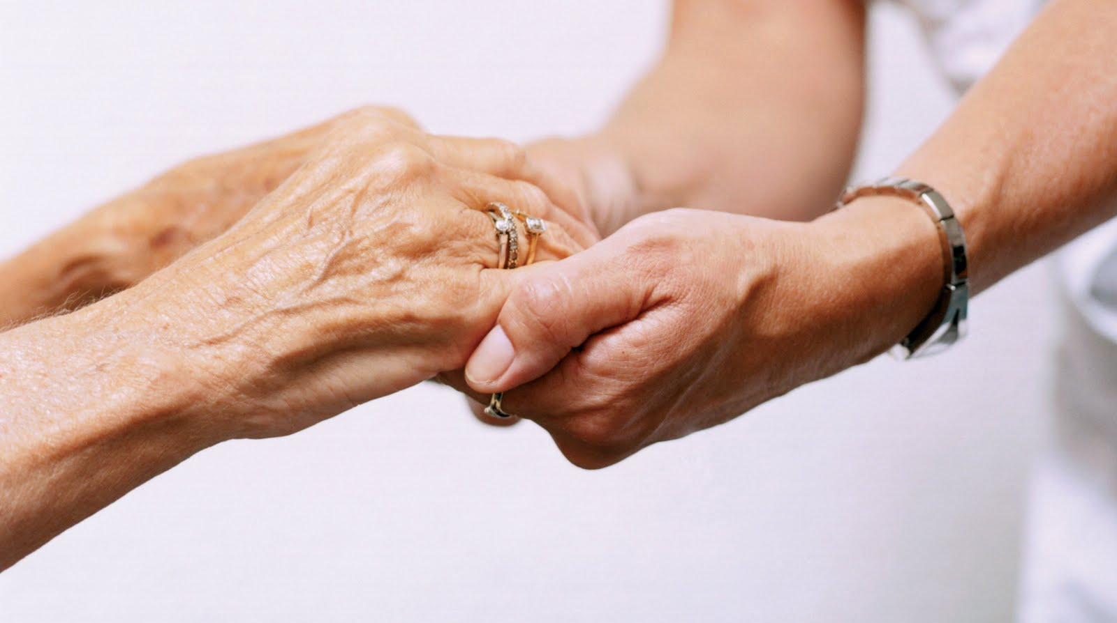
Notes:
Spørsmål frå venner og bekjente, korleis orkar eg denne jobben
Kanskje heller ein annan jobb ?

Slide 5
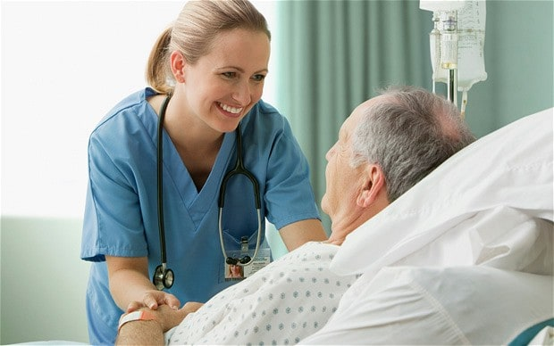
Livskvalitet for pasienten

Slide 6
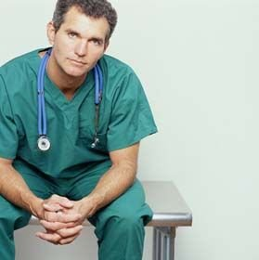

Hjelparen sin profesjonelle livskvalitet

Slide 7
Kvifor dette tema ?
Forsking har vist at pasientane gir dårlegare tilbakemelding på pleie når sjukepleiarane viser teikn til utbrenning (Leiter,Harvienand and Frizzell,1998 ;Vahay,Aiken,Sloane,Clarke and Vargas,2004)
Viktig å førebyggje utbrenning for å behalde ein stabil arbeidsstab
Trivsel og fagleg vekst i arbeidslivet
Legar og sjukepleiarar som jobbar med onkologi og palliasjon er ei utsatt gruppe for å bli utbrent
(Sanchez-Reilly, S., Morrison, L. J., Carey, E., Bernacki, R., O'Neill, L., Kapo, J., . . . Thomas Jde, L. (2013). Caring for oneself to care for others: physicians and their self-care. J Support Oncol, 11(2), 75-81.)

Slide 8
Stressfaktorar i det palliative felt
Konstant eksponering til døden
Lite tid til å vere hos den døyande
Utilstrekkeleg mestring av eigne reaksjonar utløyst i relasjonen med den døyande
Det å «skunde seg vidare» etter dødsfall
Vanskelege samtalar
Identifisering eller vennskap med pasientane
Manglande tid og evne til å gi den «gode død»
Sorg, skuld og kjensle av depresjon ved tap av pasientar (Onkologar og personale ved kreftavdelingar, oftare enn hos dei som jobbar kun innan palliasjon
Kearney, M. K., Weininger, R. B., Vachon, M. L. S., Harrison, R. L., & Mount, B. M. (2009). Self-care of physicians caring for patients at the end of life: "Being connected... a key to my survival". JAMA, 301(11), 1155. doi: 10.1001/jama.2009.352

Slide 9
Profesjonell livskvalitet
Positive og negative aspekt som påverkar den profesjonelle livskvalitet

Slide 10
Det som tappar i ein krevande jobb, kan og berike
Det er ikkje anten eller

Slide 11
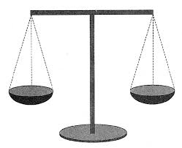

Balanse

Slide 12
Profesjonell livskvalitet
Medkjensle-tilfredsheit (Compassion satisfaction)
Medkjensle-trøttheit (Compassion fatigue)
Utbrenning (Burnout)
(Todaro-Franceschi,2013)

Slide 13
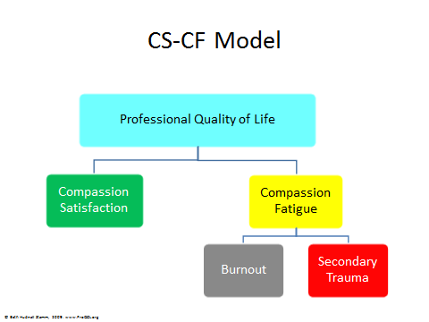

Slide 14
Medkjensle- tilfredsheit
Compassion satisfaction
Omsorg gir glede/lykke på arbeid
Arbeidet er meiningsfylt

Slide 15
Compassion fatigue
« The cost a caregiver experiences as a result of caring for other »
(Figley,2002)
Figley, C.R (2002). Treating compassion fatigue. New York, NY:Brunner-Routledge

Slide 16
Compassion fatigue
Definisjon oversatt til norsk
«Ein tilstand av stress og opptattheit knytt til ein eller fleire klientar sine traumer»
(Figley,2002)

Slide 17
Utbrenning
« Utbrenning er forårsaka av det totale stress av krav frå omgjevnadane vi lever i. Ein tilstand av fysisk, kjenslemessige og mentale utmatting forårsaka av manglande evne til å takle forhold og krav i omgjevnadane» (Maslach,1982)
Maslach,C.(1982). Burnout-The cost of caring. Englewood Cliffs,NJ: Spectrum

Slide 19
Compassion fatigue
Medkjensle trøttleik
Utviklar seg vanligvis hos omsorgsfulle fagfolk
Absorberar traumatisk stress frå den ein gjev hjelp
Hjelparar i «frontlinja» (First responders)
Brannmenn, politi, ambulanse og militære
(ofte etablerte støtteordninger)
Sjukepleiarar og andre pleiarar er også i «frontlinja», men har sjeldnare eit formelt og systematisk støtteapperat

Slide 20
Medkjensle-trøttleik
Compassion fatigue
Oppstår i omsorga for personar som anten opplever sjukdom eller har hatt eit traume
Lidingane «smittar» over på hjelparen
Oppstår brått og ofte utan forvarsel
Kjensla av å ha «A heavy heart»

Slide 21
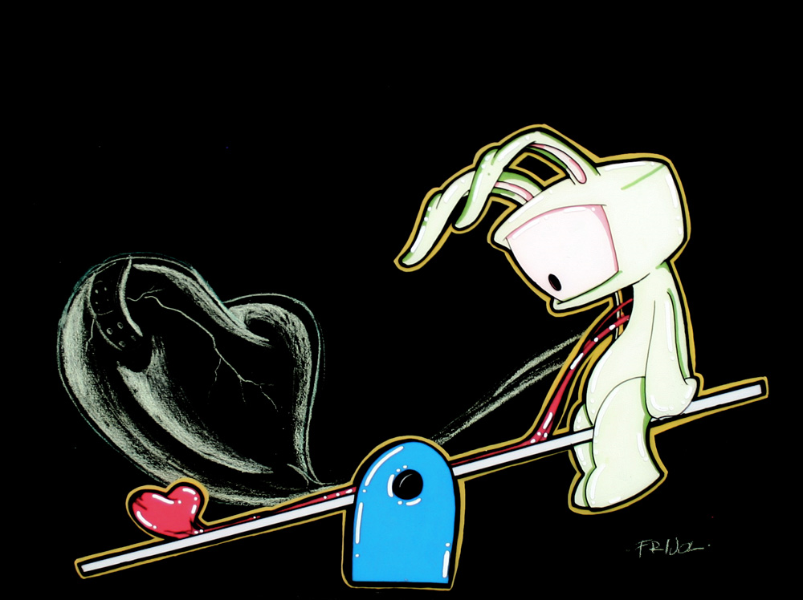

Slide 22
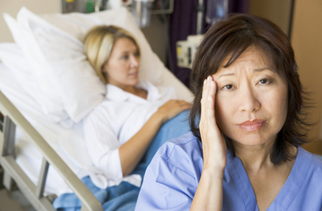
Compassion fatigue
Medkjensle-trøttleik
Psykisk utmatting
Når medkjensle gjev:
ubehag
stress
trøttleik (Compassion fatigue)

Slide 23
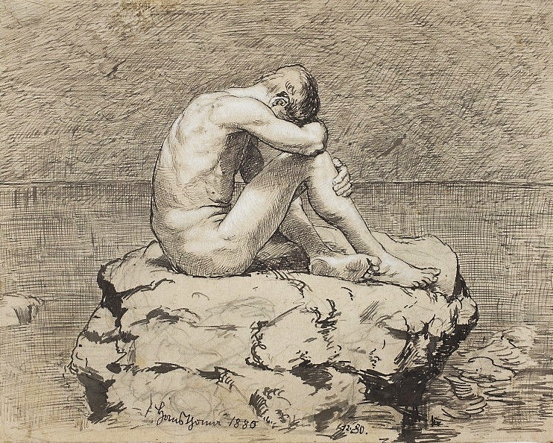
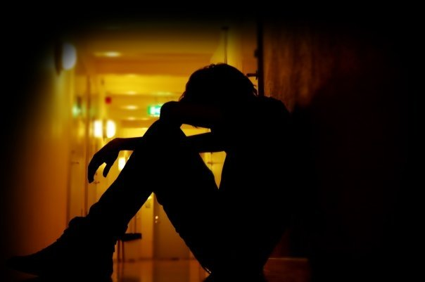
Sorg på pasienthotellet

Slide 24
Symptom på compassion-fatigue
Kan framleis vere engasjert og involere seg i pasientar, men i mindre grad
Hyperaktivitet
Dårleg søvn
Svekka konsentrasjon
Mangel på energi
Irritabel
Kan få utbrudd av sinne (eksplodere)
Unngåelse « ønskjer ikkje å ha den pasienten»
Unngår vanskelege tema
Påtrengjande tankar og drømmer om krevande situasjonar frå jobb

Slide 25
Risikofaktorar
Er det nokon profesjonelle som er meir sårbare enn andre ?
Er det periodar i livet då ein er meir sårbar enn andre ?

Slide 26
Risikofaktorar
Ung
Å vere ung og uerfaren, utan å ha opplevd livkriser
Lite mestringsstrategi og forsvarsverk
Men, unge kan og ha livserfaring…gjennom oppvekst (kriser og motgang) Noko meir rusta då.

Slide 27
Risikofaktorar
Erfaren
Eldre og erfarne kan ha problem med å innrømme eigne rystingar overfor kollega.
Dette skal ein meistre, jo eldre, desto betre
Profesjonelt image – større forventingar frå seg sjølv og andre (samalikna med dei yngre)
Studie: 153 kreftsjukepleiarar ved eit kreftsenter i USA. Dei med 11-20 års erfaring hadde høgast score for compassion satisfaction, compassion fatigue og burnout Potter, P., Deshields, T., Divanbeigi, J., Berger, J., Cipriano, D., Norris, L., & Olsen, S. (2010). Compassion fatigue and burnout: prevalence among oncology nurses. Clinical journal of oncology nursing, 14(5), E56. doi: 10.1188/10.CJON.E56-E62

Slide 28
Faglig kompetanse
Manglande kompetanse på krise, sorg, tap og traumer
Manglande kompetanse innan kommunikasjon
Manglande reiskap til å bearbeide eigne kjensler
Manglande reiskap til «sjølvmerksemd»

Slide 29
Sosialt nettverk
Lite nettverk kan vere ein risiko. Liten distraksjon.
Belastning frå nettverket kan samtidig svekke robustheit overfor påverknad frå arbeidet
(livskriser i familien eller hos venner)
Notes:
Eller den slitsomme nære veninna som treng støtte til skilsmisse

Slide 30
Personligheit
Lavt sjølvbilde kan føre til sårbarheit
Eigne ubearbbeidde traumer gjer ein sårbar
Bearbeidde traumer gjer ein sterk (sterk empati)

Slide 31
Eiga krise
Mange kan mestre jobben bra, trass personleg krise
(jobben blir fristad og gjev meistring)
Eiga krise gjer ein ukonsentrert eller sårbar
Eksempel: Mi erfaring frå compassion fatigue

Slide 32
Korleis brenne og blomstre ?
Målet er å bli rørt, ikkje ramma og rysta
Å kunne la seg bevege, er ei forutsetning for empati
Jordskjelvsikring
Det ein blir berørt av, må få avløp ein plass
Enten til pasienten eller til kollegaer

Slide 33

Korleis handtere fenomenet compassion fatigue ?
Første bud
Erkjenne at fenomenet compassion fatigue eksisterar

Slide 34
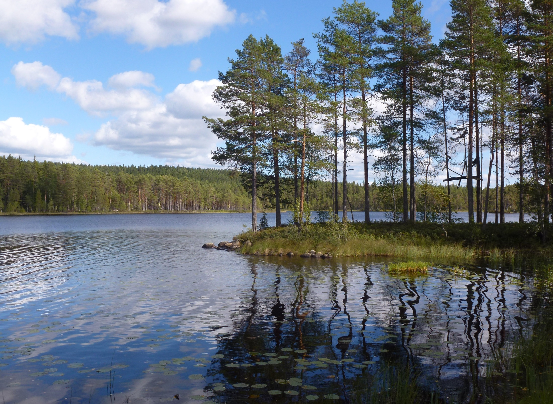
« Ei forventning om at vi dagleg kan vere midt i lidelse og tap og ikkje bli berørt av det er like urealistisk som å tru ein kan gå på vatnet utan å bli våt. Denne type fornekting er inga lita sak» (Remen,1996)
(mi oversetting)

Slide 35
Tiltak (Boyle, 2011)
1) Ta vare på seg sjølv
Sjølvinnsikt
Plan for eigenomsorg
2) Utdanning/opplæring
Kommunikasjonstrening
Mestringsstrategiar
Vidareutdanning
Etterutdanning – omsorg for døyande

Slide 36
Tiltak
3) Tiltak på arbeidsplassen
Personleg rettleiing av kvalifisert personale
Grupperettleiing ( i arbeidstid)
Workshops (kveld/helg)
De-briefing etter spesielle situasjonar
Kunstterapi (integrert i arbeidsdagen, kort sekvens)
Sorgbearbeiding- delta i gravferd, minnestund, sende sympatikort til familier, tenne lys osv.
Fokus på åndelege/eksistensielle behov

Slide 37

Modell for å styrke den profesjonelle livskvalitet
(Todaro-Franceschi,2013)
3 STEG

Slide 38
1
Bli bevisst eigne kjensler
Korleis føler du deg på veg til jobb. Gruar du deg ? Kvifor ?
På slutten av dagen - reflekter over situasjonar som har satt kjensler i sving
Tenk tilbake i tid- når starta det? Har det med ein pasient, kollega eller andre forhold ? (kanskje fleire årsaker)

Slide 39
2
Tenk over valg for å gjere situasjonen betre
- Skriv ei liste med fleire alternativ
til dømes:
Snakke med ein kollega du stoler på ?
Snakke med sjefen ?
Be om ferie ?
Be om rettleiing eller påfyll av kunnskap ?
Bytte avdeling eller sone ?
Få andre arbeidoppg ei tid ?

Slide 40
3
Sjå deg sjølv utanfrå og innanfrå
- Prøv objektivt å vurdere korleis du sjølv tar vare på
deg sjølv. Helse, søvn, mat, fritid
- Brukar du tid på det viktigaste i livet ?
Kva relasjon har du til pasientar, famile og venner for tida ?
Søk støtte hos dei næraste
Finn tid til eigentid – kvar dag !

Slide 41
Mindfulness
Oppmerksam bevissheit
Vere merksam på det som skjer i nuet
Vere merksam på dei kjensler og tankar som skjer
Vere merksam på kroppslege reaksjonar
Akseptere det

Slide 42
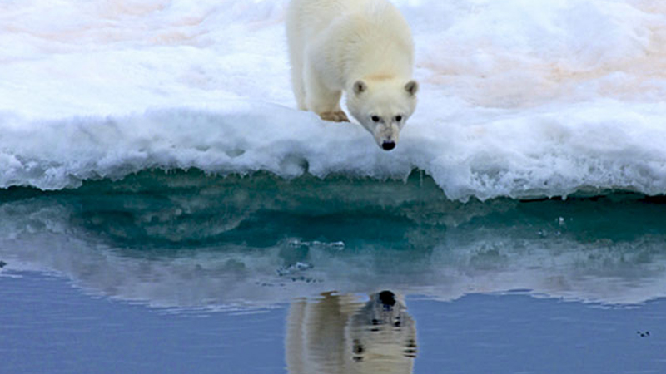
Å sjå seg sjølv på ein ny måte gjennom refleksjon
Prosjekt Helse Fonna

Slide 43
Ansvar for profesjonell livskvalitet
Eige ansvar (sjølvutvikling)
Leiar
Kollega
Kulturbygging

Slide 44
Våg å vise sårbarheit
Våg å vere ein rollemodell for yngre kollegaer
Ta på di eiga oksygenmaske, før du hjelper andre !

Slide 45
Filmsnutt
https://www.youtube.com/watch?v=kse7UE82UFU

Slide 46
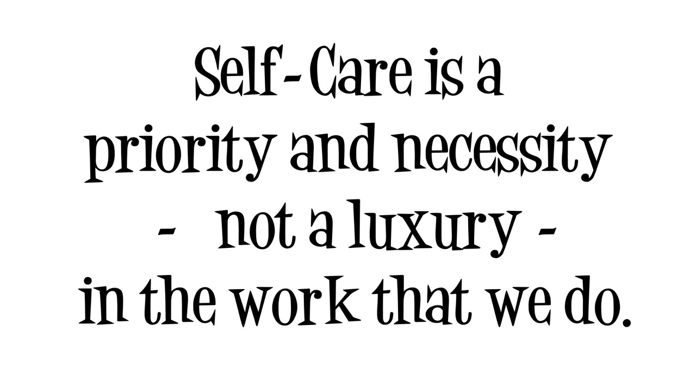

Slide 47
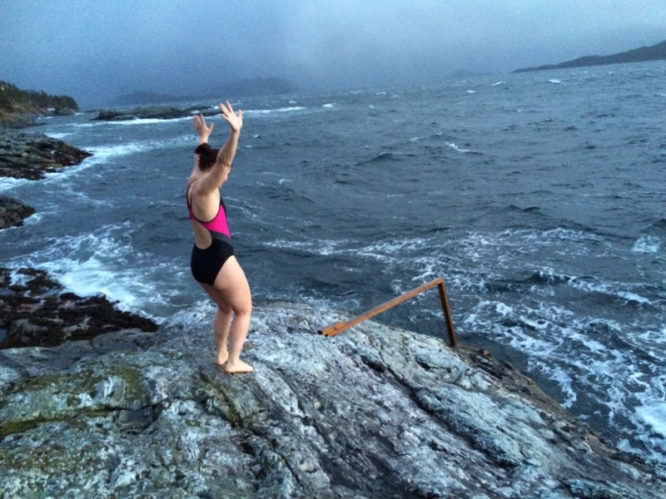
Badeglede ;)

Slide 48
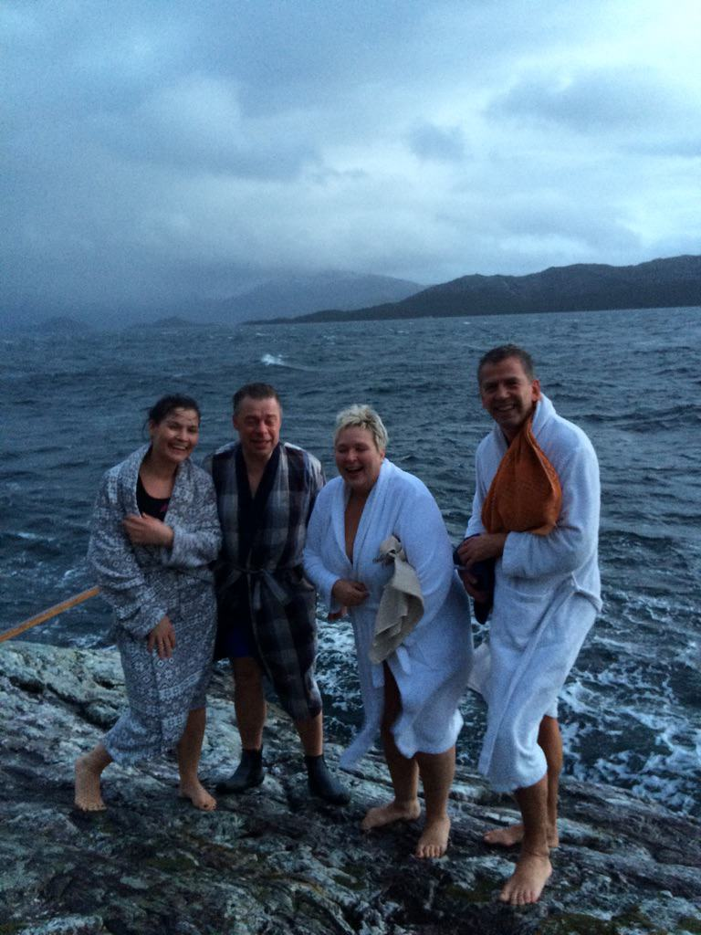

Slide 49

Takk for meg

